Slide 1
,,Ambasador Experymentu”
Przedszkole nr 31 „Bajeczka” w Gdyni,
Ulica Zamenhofa 8, Gdynia
Dyrektor: Anna Kowalska
Ambasador: Lipka Wioleta.
W programie wzięło udział:
25 dzieci z grupy ,,Gumisie” w wieku 5-6 lat.

Slide 2
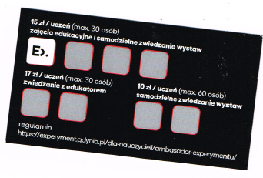
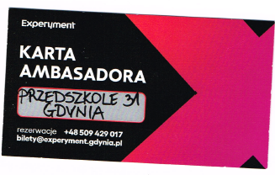
Karta ambasadora

Slide 3
Nasze działania.
9 marca 2023 byliśmy w Parku Naukowo - Technologicznym „Experyment” w Gdyni.
Dzieci wzięły udział w lekcji pt. „Zaprogramowani na experyment” a następnie samodzielnie zwiedziliśmy wystawę.
Zdjęcia te zostały umieszczone w poście na facebooku przedszkola w dniu 10 marca.

Slide 4
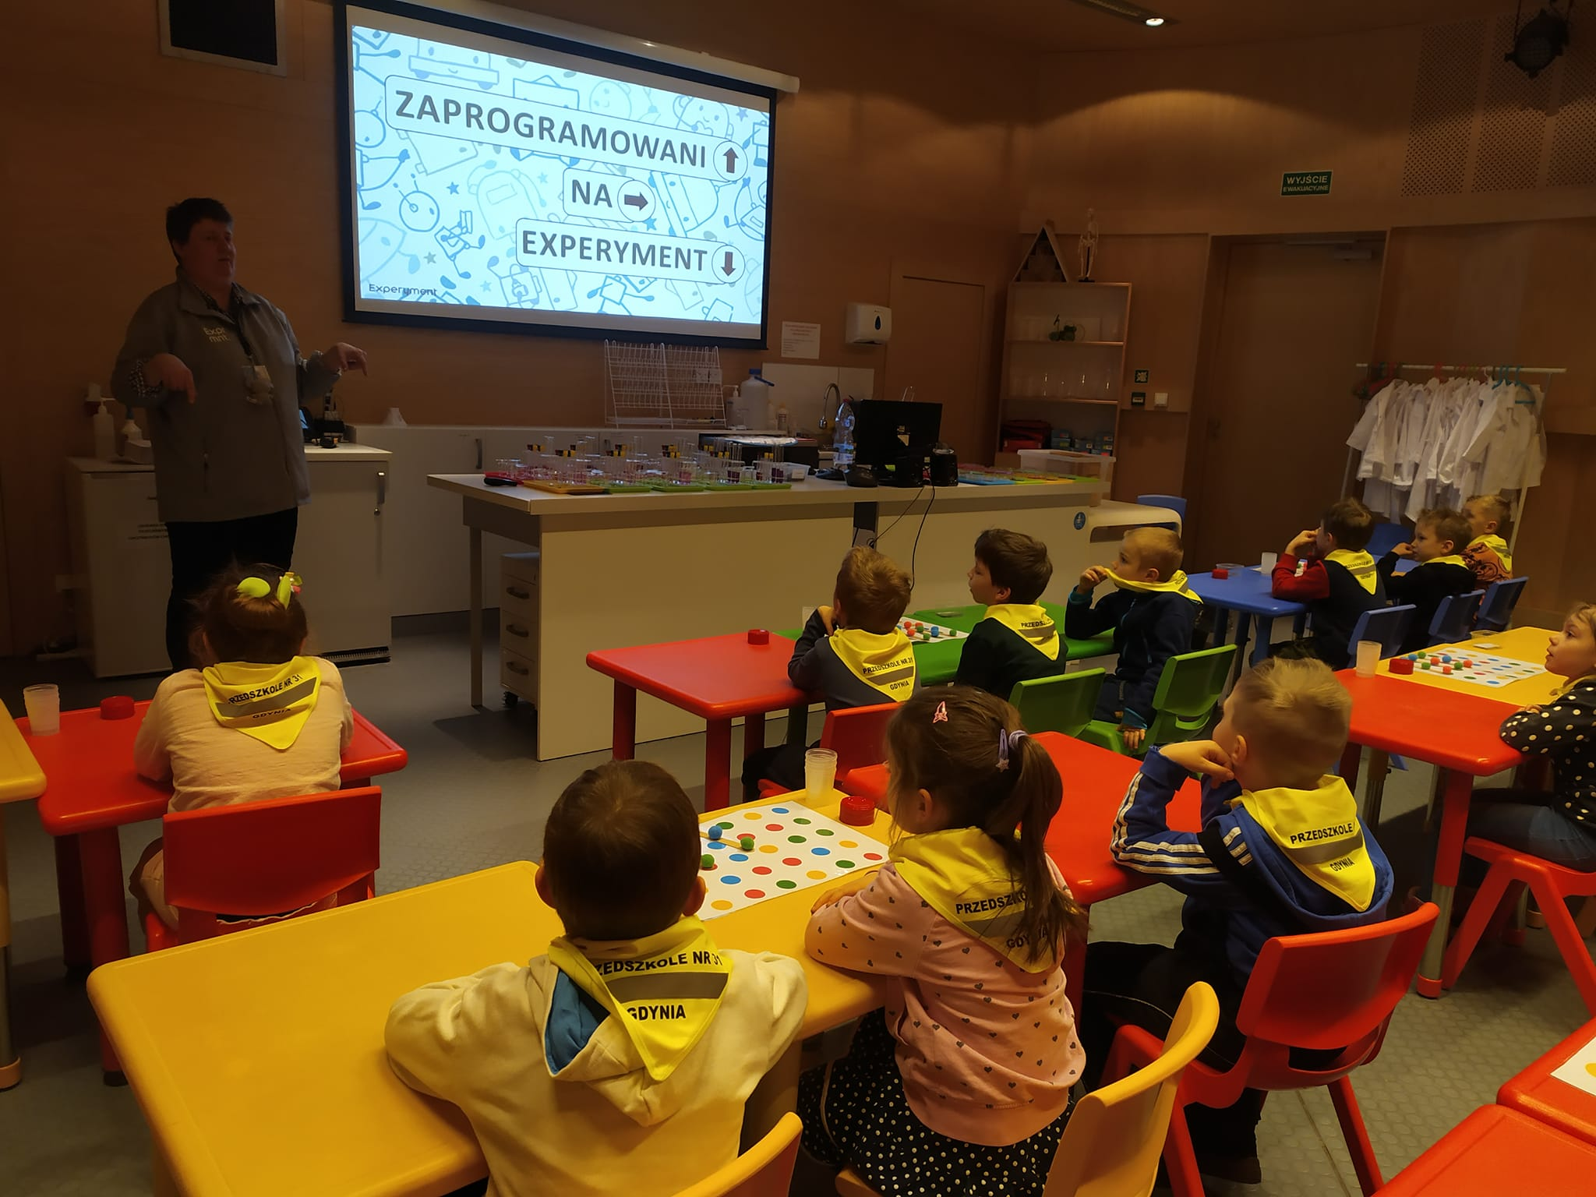

Slide 5
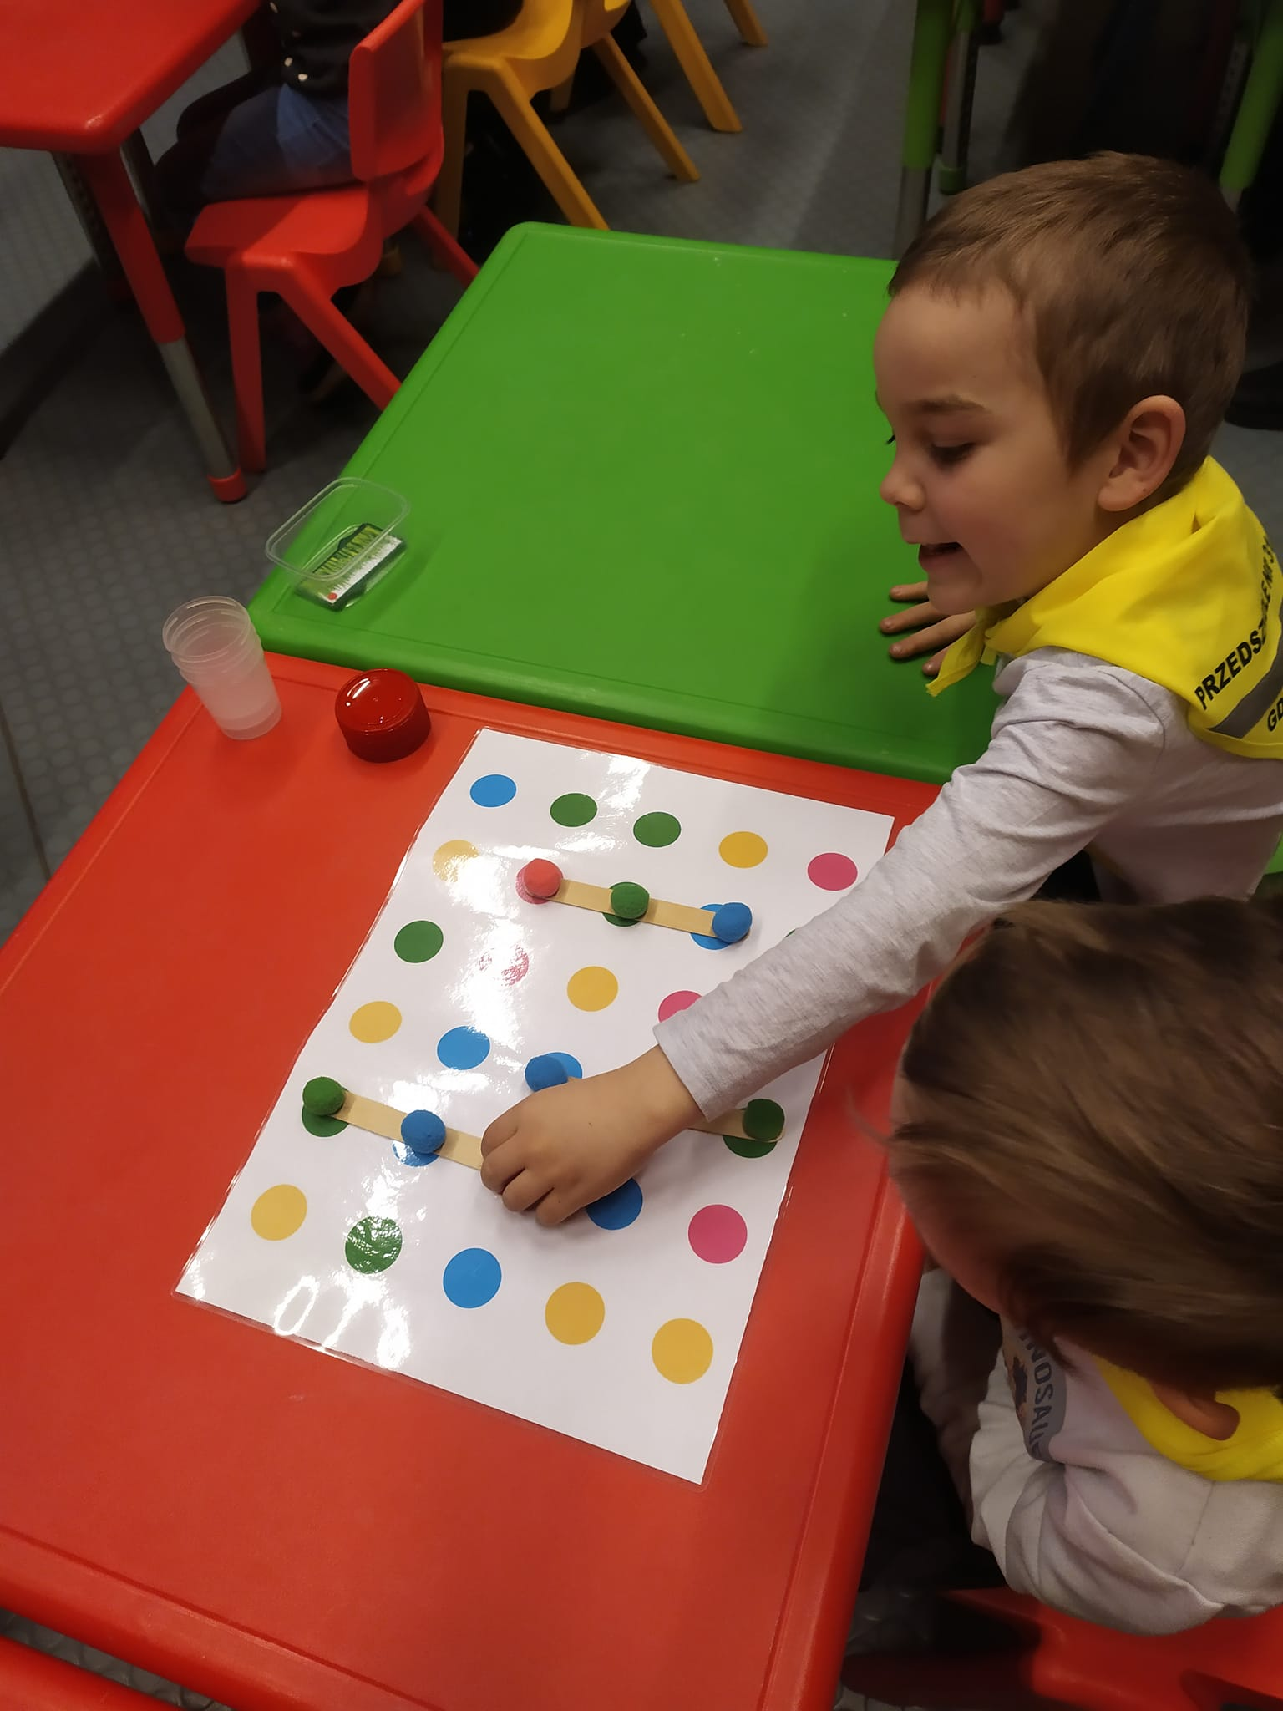
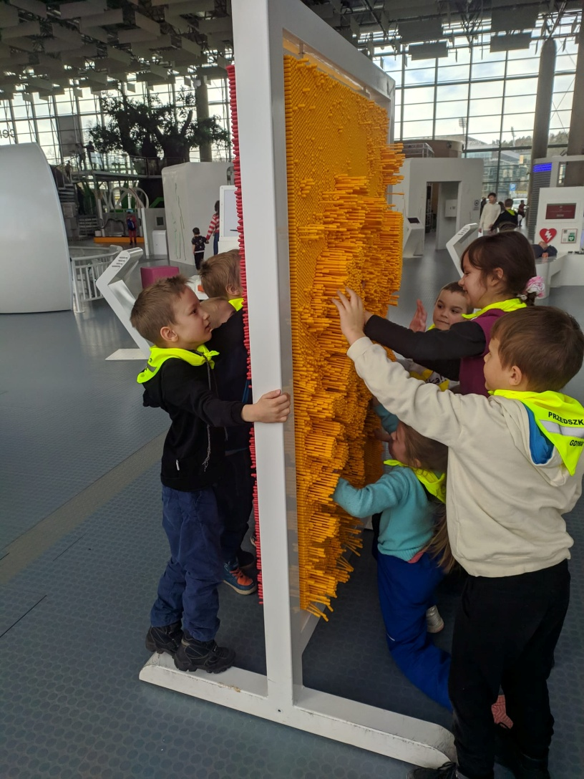

Slide 6
12 września 2023 na zebraniu z rodzicami poinformowałam rodziców o kontynuacji programu „Ambasador Experymentu” i rozpoczęłam pracę z dziećmi korzystając z pomocy filmów – „Zdalny Experyment” .

Slide 7
,,Barwne Experymenty” – „Zdalny Experyment”
Po obejrzeniu filmu, w dniu 17 października 2022 r przeprowadziliśmy doświadczenie, aby zrobić tęczę w probówce.
Dzieci były bardzo zaangażowane. Wspólnie wykonywana tęcza, razem z nauczycielem, udała się. Następnie dzieci wykonywały tęczę samodzielnie, korzystając z probówek i tutaj już pojawiły się problemy. Dzieci miały problem z wlewaniem jednego płynu na drugi, ponieważ płyny te mieszały się im. Umiejętność ta wymaga ćwiczenia, także na pewno powtórzymy ten eksperyment w późniejszym czasie.

Slide 8
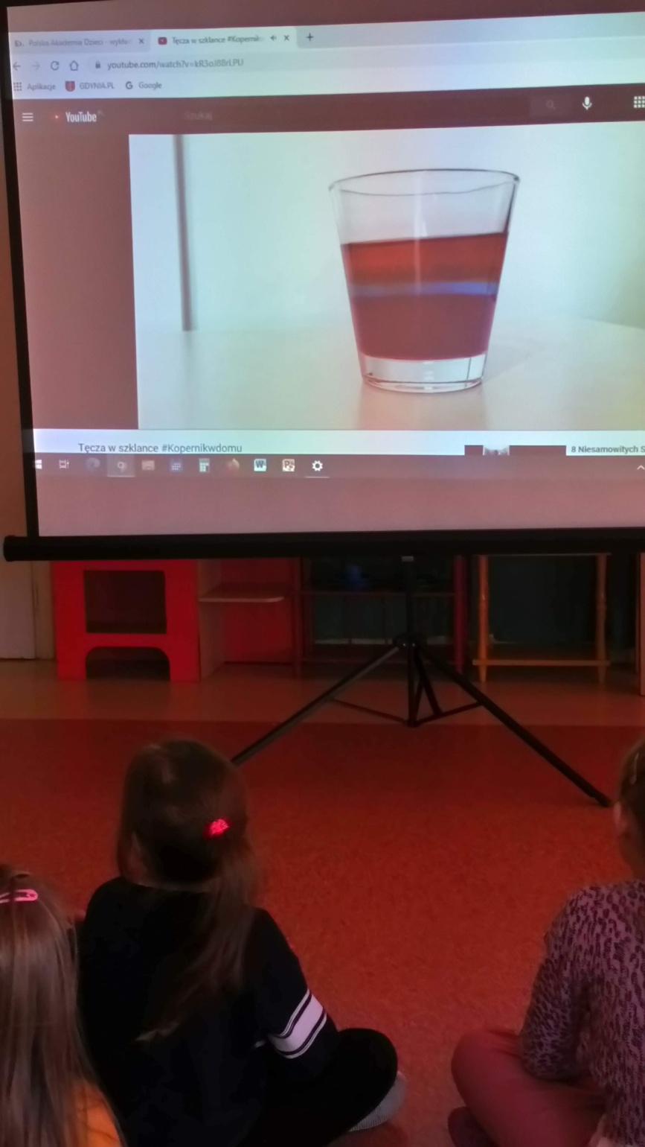

Slide 9
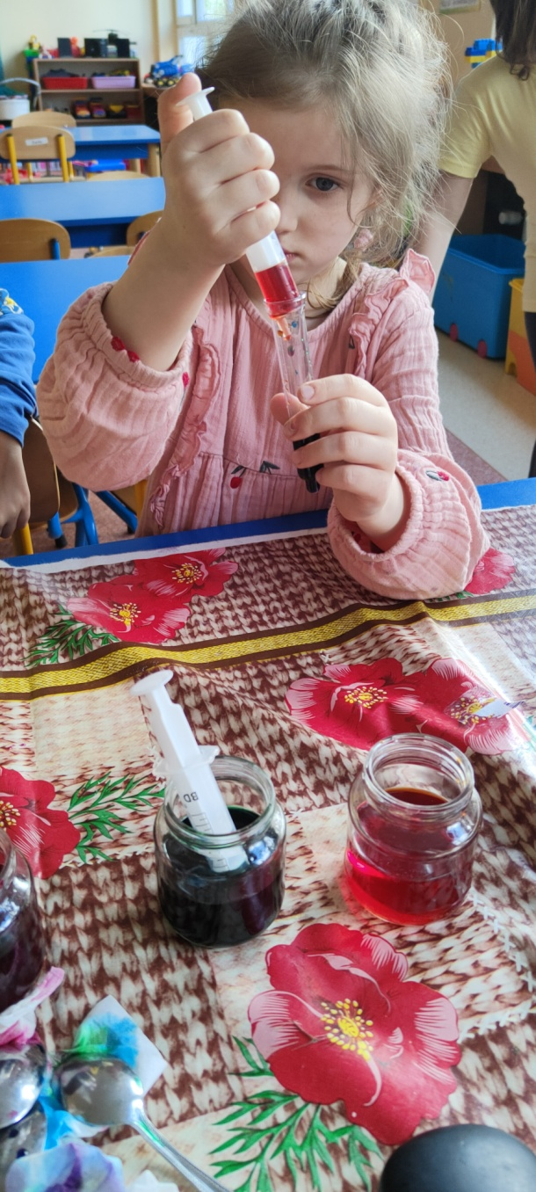
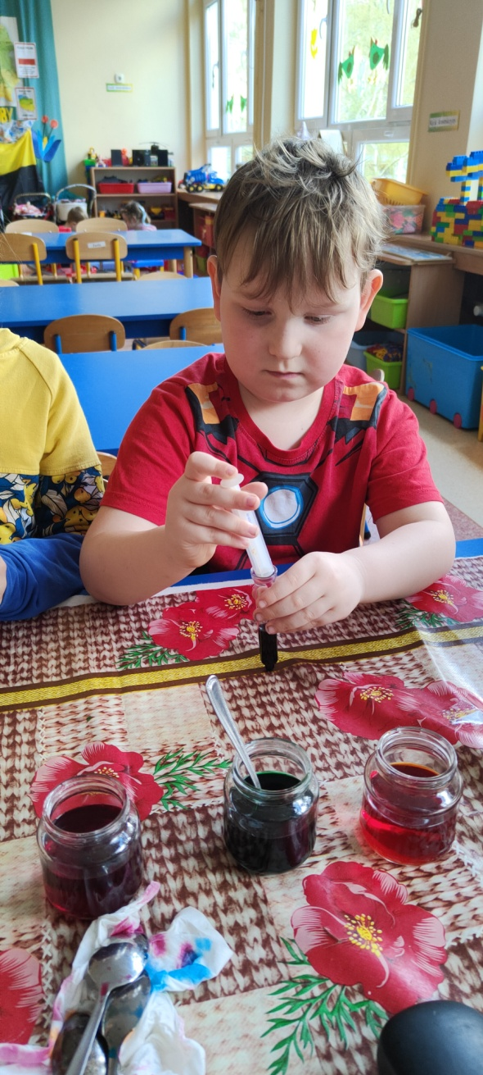

Slide 10
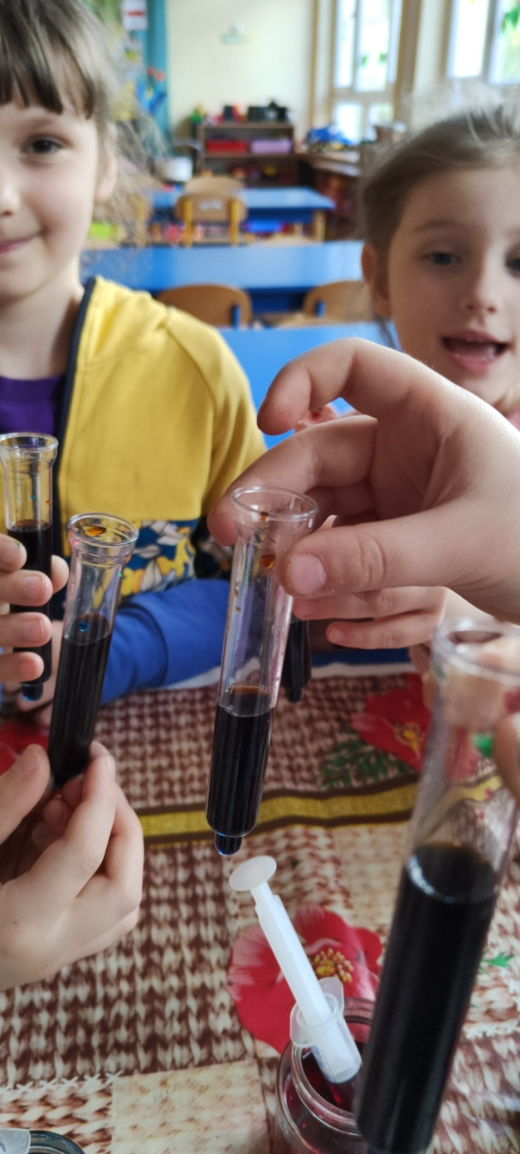

Slide 11
„Experymentujemy z balonami” – ,,Zdalny experyment”
11 stycznia 2023 roku po obejrzeniu filmu, przeprowadziłam doświadczenie z balonami.
Robiliśmy poduszkowce z płytek.
Do tego doświadczenia wykorzystaliśmy płytki CD, korki plastikowe od butelek, plastelinę i oczywiście balony. Było to doświadczenie, które sprawiło dzieciom wiele radości, chociaż nie łatwo było im założyć nadmuchany balon na korek przymocowany do płytki. Okazało się, że nie każde dziecko potrafi jeszcze nadmuchać balon a więc przy okazji była to okazja do ćwiczenia tej umiejętności.

Slide 12
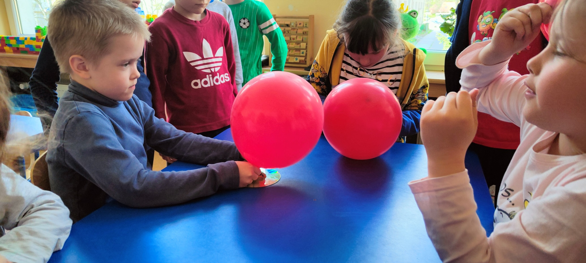

Slide 13
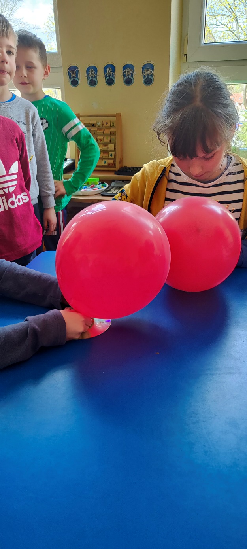
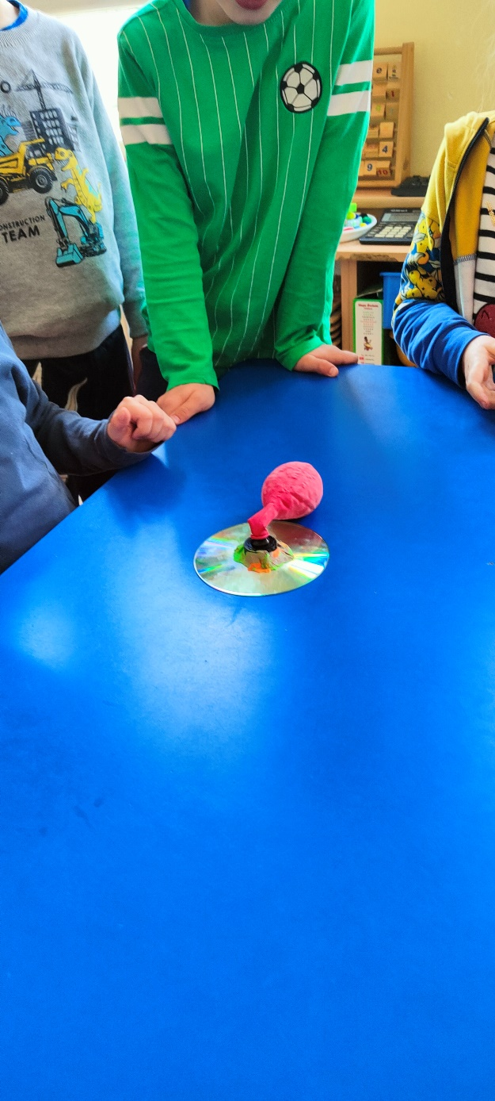

Slide 14
„Zimowe ozdoby” – „Zdalny eksperyment”
18 stycznia 2023 roku, po obejrzeniu filmu, dzieci zrobiły śnieg kilkoma sposobami, między innymi wykorzystując sposób pokazany na filmie otrzymywania śniegu z wkładu pampersa. Z otrzymanego śniegu zrobiliśmy kulę śnieżną, która była doskonałym prezentem dla babci i dziadka z okazji ich święta.

Slide 15
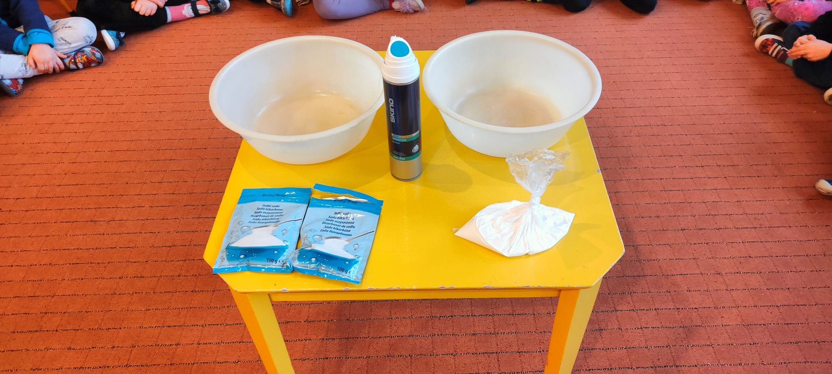
Produkty do produkcji śniegu: pianka do golenia, soda , mąka ziemniaczana.

Slide 16
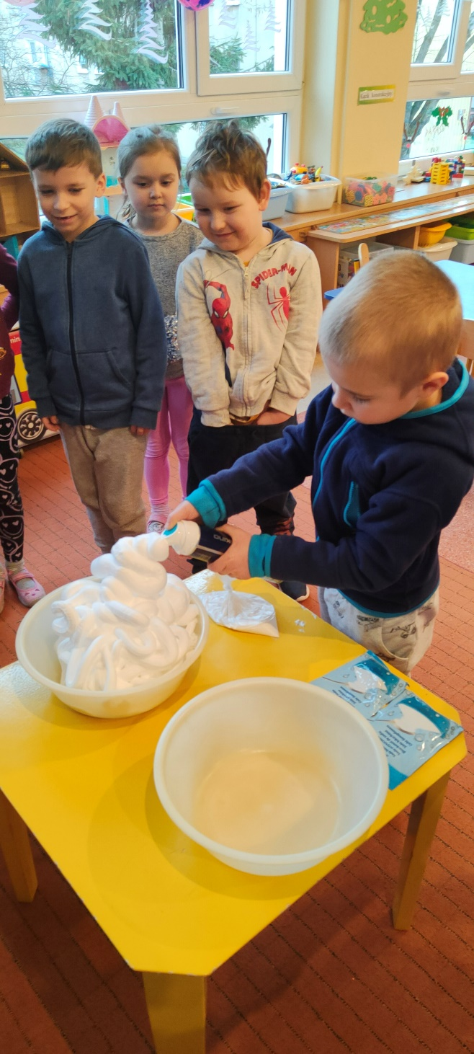
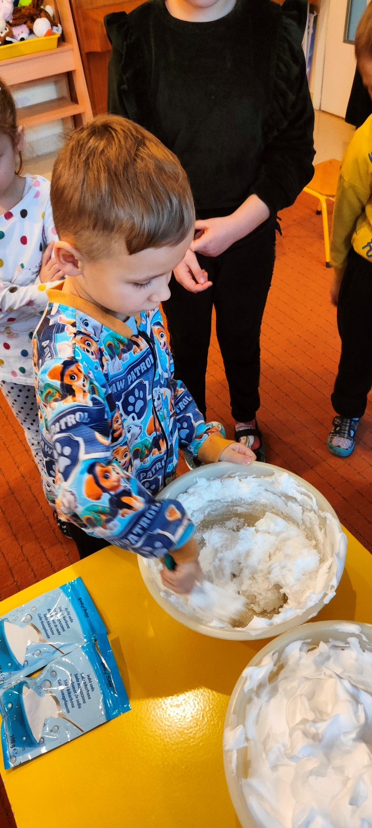

Slide 17
„Domowe laboratorium” – ,,Zdalny experyment”.
Po obejrzeniu filmu w dniu 15 marca 2023, przeprowadziliśmy doświadczenie, aby otrzymać chemiczny wulkan.
Zrobiliśmy również drugie doświadczenie z lampą olejową. Lampa ta stała w naszym kąciku badawczym prawie cały miesiąc, ponieważ każde dziecko chciało wrzucić tabletkę musującą do słoika i obserwować powstające w niej pęcherzyki powietrza.

Slide 18
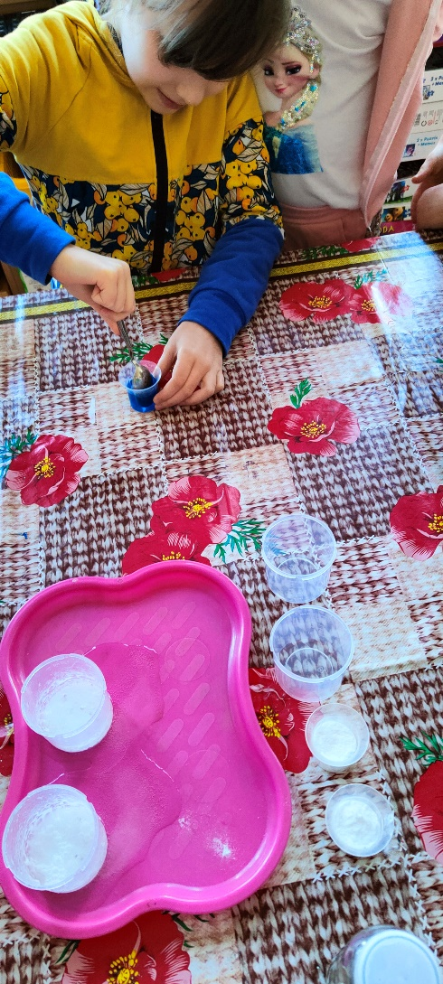
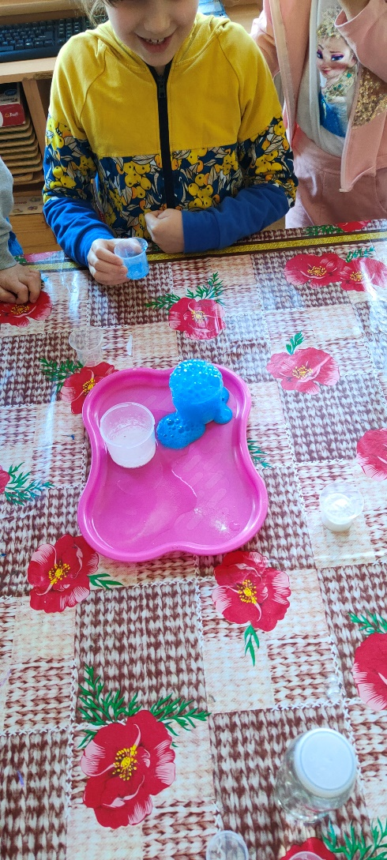

Slide 19
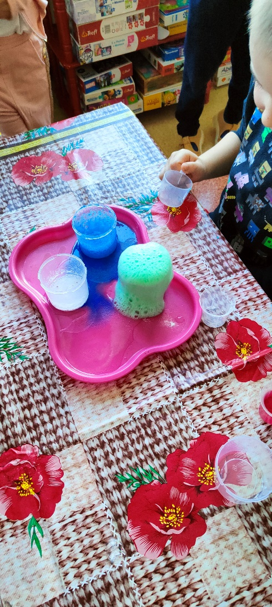
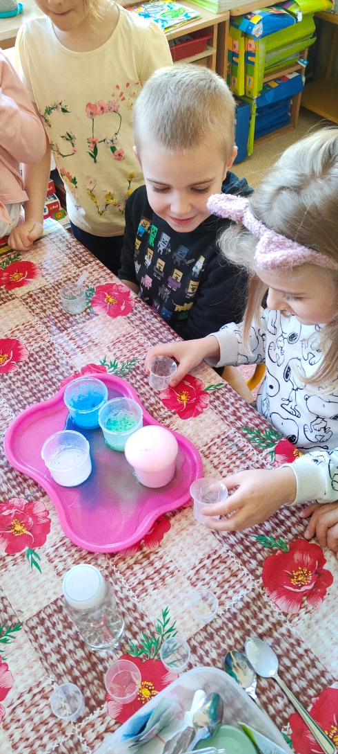

Slide 20
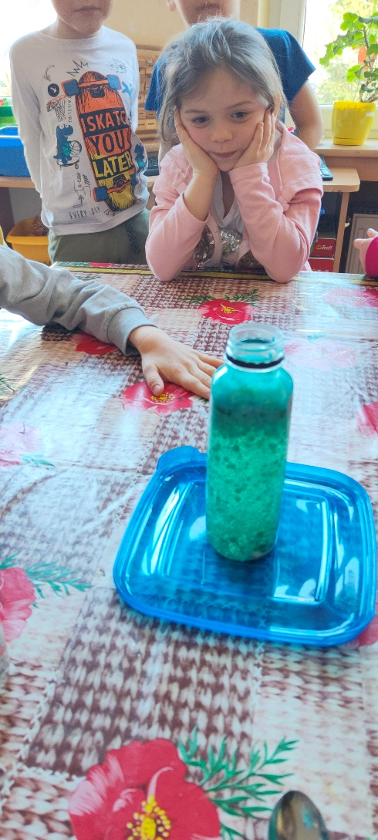
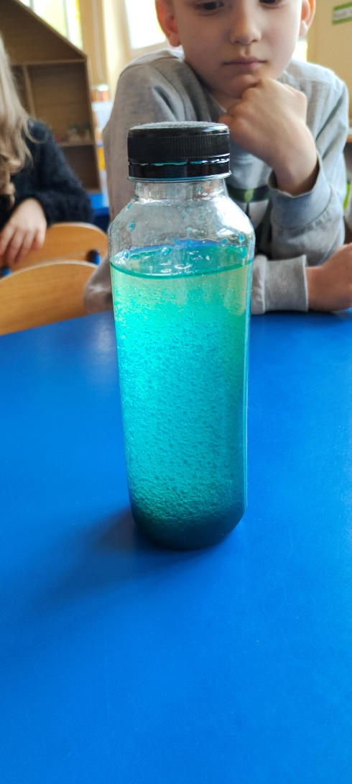
Lampa olejowa

Slide 21
„Wielkanocne eksperymenty z jajkiem” – „Zdalny eksperyment”
Nasz okres świąteczny/wielkanocny rozpoczęliśmy od doświadczeń z jajkami. Dzieci sprawdzały, które jajka są ugotowane a które surowe. W sposób podany na filmie. Sprawdzaliśmy również które jajko jest świeże a które stare. Surowe jajko zostało zanurzone w occie a już następnego dnia dzieci były zaskoczone reakcją jaka zaszła pomiędzy jajkiem a octem. Każde z dzieci z zainteresowaniem oglądało „gumowe jajko” i wyodrębniało w nim żółtko.

Slide 22
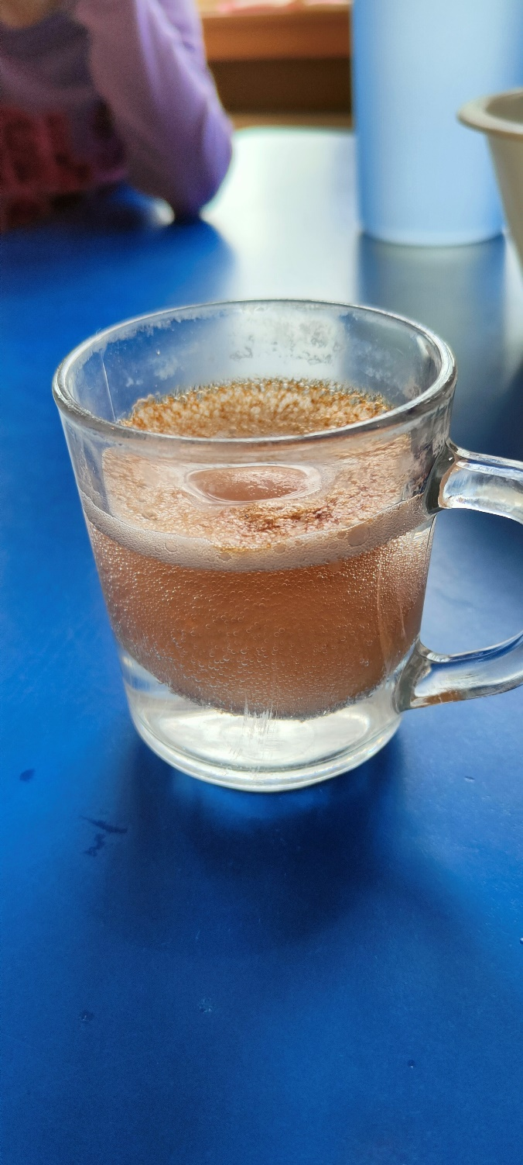
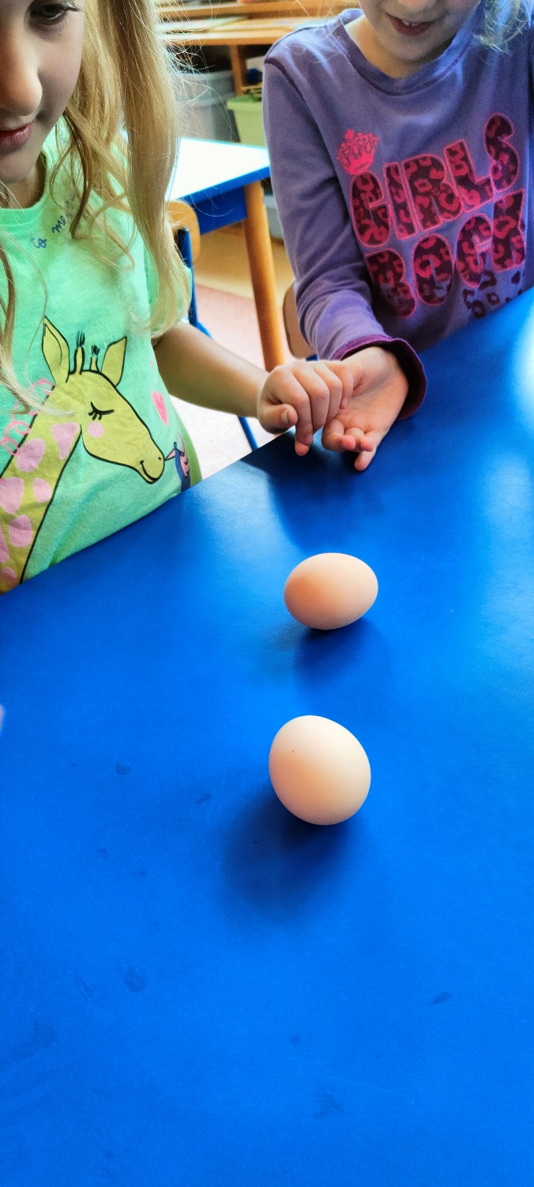

Slide 23
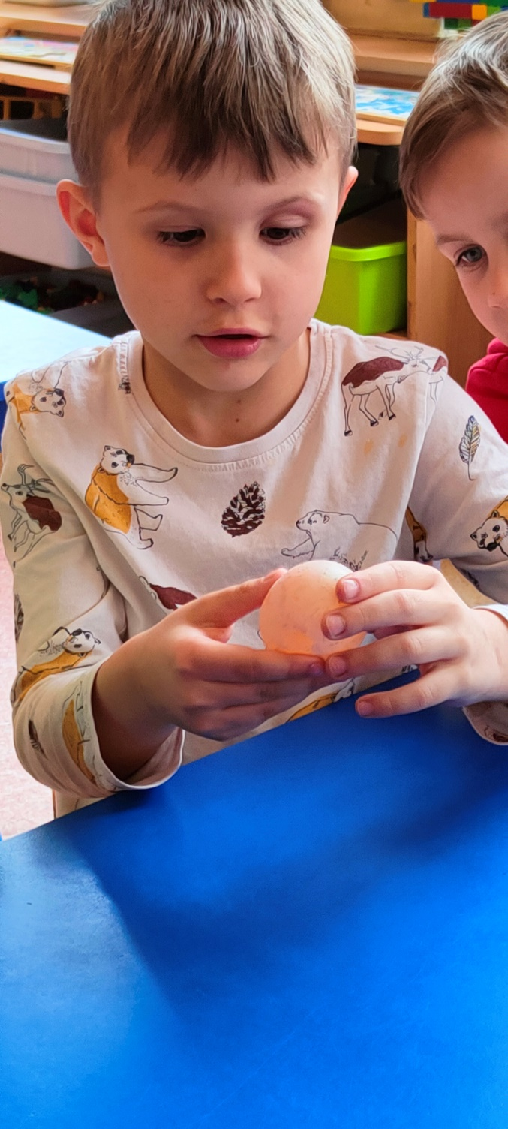

Slide 24
Podsumowanie
Program ,,Ambasador eksperymentu” cieszy się dużym zainteresowaniem ze strony dzieci, które bardzo chętnie oglądają filmiki a następnie przeprowadzają doświadczenia.
Zainteresowanie dzieci jest tak duże, że mimo niepowodzeń podczas przeprowadzania eksperymentu, dzieci nie poddają się, tylko próbują tak długo, aż osiągną taki wynik, jaki zobaczą na filmiku ,,Zdalnego eksperymentu”.
Cieszę się też, że mimo tak dużej absencji dzieci w grupie, udało nam się chociaż raz odwiedzić Park Naukowo – Technologiczny i skorzystać z waszych zajęć dla przedszkolaków.
Różnorodność tematyki ,,Zdalnego experymentu” jest tak duża, że umożliwia wybranie filmu zgodnie z wiekiem i zainteresowaniem dzieci.
Bardzo cieszę się, że wzięłam udział w tym programie i na pewno będę dalej kontynuować poznawanie świata przez eksperymentowanie.
Wioleta Lipka.

